Slide 1
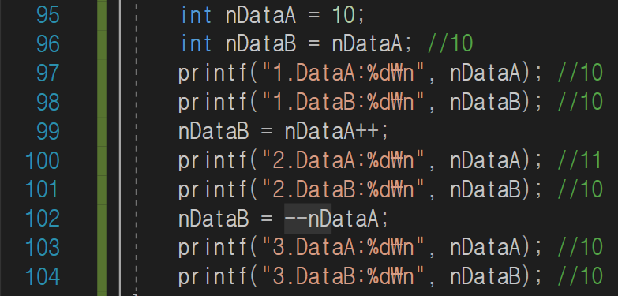
nDataA
nDataB
10
nDataA
10
nDataB
nDataA
10 + 1
nDataA
10
nDataB
nDataA
10
nDataA
11 - 1

